Slide 1
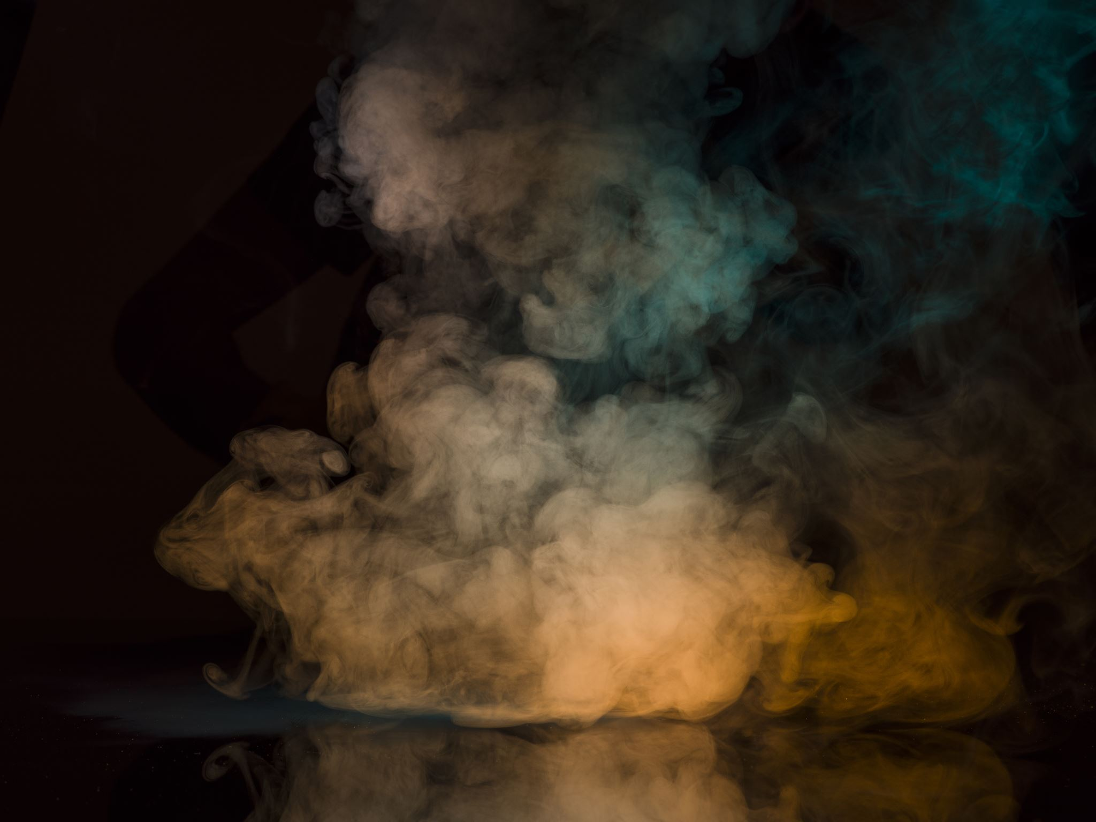
Les sorcières des histoires ABRACADABRANTES

Slide 2
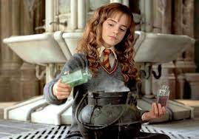
Me connais-tu?

Slide 3
Je suis Hermione
Je suis une sorcière dans Harry Potter.
Je suis une « madame je sais tout ».
J’ai un chat qui s’appelle Pattenrond.
Je répare souvent les lunettes d’Harry.
Je suis l’amoureuse de Ron.
Mes parents sont des moldus.

Slide 4
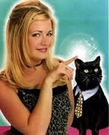
Me connais-tu?

Slide 5
Je suis Sabrina l’Apprentie Sorcière
Bobunk (Sabrina l'apprentie sorcière) – YouTube
Sabrina est moitié sorcière et moitié humaine.
Elle est élevée par ses deux tantes.
Elle a un chat noir qui parle : Salem.
Elle est l’actrice principale de sa série dans les années 2000.

Slide 6
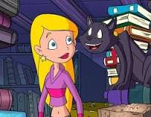
Me connais-tu?

Slide 7
Je suis Sabrina l’Apprentie Sorcière
Idem que la diapositive précédente, mais en dessin animé.

Slide 8
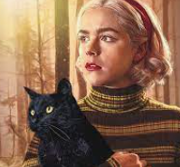
Me connais-tu?

Slide 9
Je suis Sabrina l’Apprentie Sorcière
LES NOUVELLES AVENTURES DE SABRINA Bande Annonce VF Officielle (2018) Nouvelle Série Netflix – YouTube
Je suis la dernière version de Sabrina l’Apprentie Sorcière.
Je suis amoureuse de deux garçons à la fois.
Je suis la star d’une série Netflix.

Slide 10
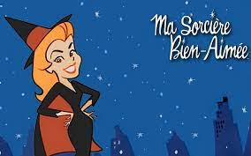
Me connais-tu?

Slide 11
Je suis Samantha
Ma sorcière bien aimée Saison 1 Épisode 1 : Un conte de sorcière – YouTube
Je suis une sorcière des années 60.
Mon mari s’appelle Fred.
Je bouge mon nez pour jeter mes sorts.
Je suis une femme au foyer.

Slide 12
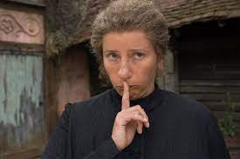
Me connais-tu?

Slide 13
Je suis Nanny Mcphee
Nanny McPhee et le Big Bang (Susanna White) Bande Annonce - YouTube
Je garde des enfants.
Je reste tant qu’on ne veut pas de moi, et je pars quand on veut que je reste.
Je suis sévère, mais juste.
Il ne faut pas souhaiter n’importe quoi avec moi.

Slide 14
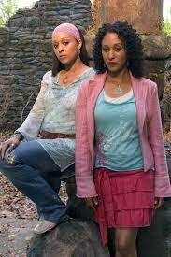
Nous connais-tu?

Slide 15
Nous sommes les Soeurcières
Nous sommes deux sœurs qui sont élevées dans des familles différentes.
Nous nous rencontrons par hasard.
Nous avons des parents adoptifs.
Nous recherchons qui a voulu du mal à nos parents biologiques.

Slide 16
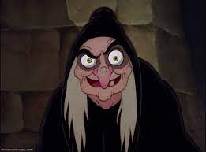
Me connais-tu?

Slide 17
Je suis la sorcière de Blanche-Neige
Je suis la belle-mère de Blanche-Neige.
J’ai demandé au chasseur de tuer ma belle-fille dans la forêt.
Ma belle-fille a dû aller vivre avec les 7 nains.
Ma belle-fille est tombée dans un long sommeil après avoir mangé une de mes pommes empoisonnées.

Slide 18
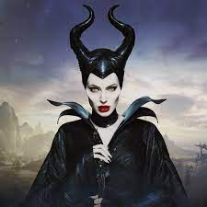
Me connais-tu?

Slide 19
Je suis Maléfique
J’étais amoureuse du père d’Aurore ; la Belle au Bois Dormant.
Je n’ai pas été choisie par le père d’Aurore pour devenir sa femme.
Je me suis vengée en lançant un sortilège sur Aurore, la fille du roi.
Je peux me transformer en dragon.

Slide 20
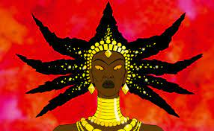
Me connais-tu?

Slide 21
Je suis Karaba
Kirikou et les hommes et les femmes - Bande annonce [VF|HD] – YouTube
Mon histoire se passe en Afrique.
Je terrorise le village de Kirikou.
Pour jeter mes maléfices, j’utilise des fétiches : des petites statuettes magiques.

Slide 22
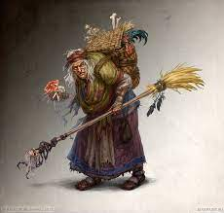
Me connais-tu?
Me connais-tu ?

Slide 23
Me connais-tu?
Je suis Baba Yaga
Je suis une vieille sorcière redoutable en Russie.
Je suis un esprit très puissant.
je suis rusée.
Rien n’est gratuit avec moi.
J’habite dans une hute.

Slide 24
Nous connais-tu ?

Slide 25
Nous sommes les sorcières de Charmed.
Nous sommes trois sœurs.
Nous ne savions pas que nous étions des sorcières.
Nous nous appelons Phoebe, Prue et Piper.
On utilise le pouvoir de trois.
Prue est morte et nous avons découvert que nous avions une demi-soeur.

Slide 26
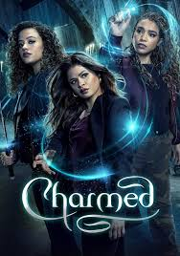
Nous connais-tu?

Slide 27
Nous sommes les sorcières de la nouvelle version de Charmed
Charmed | Bande-annonce | SALTO - YouTube
Nous sommes trois sœurs sorcières.
Nous nous appelons Mel, Maggy et Macy.
On ne connaissait pas notre troisième sœur.

Slide 28
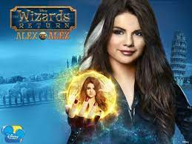
Me connais-tu?

Slide 29
Je suis Alex Russo
Enfant rebelle de la famille, je cache ma baguette dans mes chaussures.
J’ai un petit frère et un grand frère.
L’actrice qui joue mon rôle est Séléna Gomez.

Slide 30
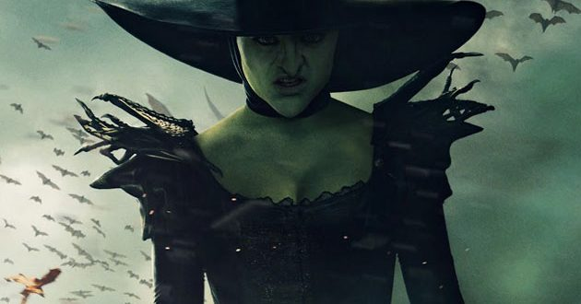
Me connais-tu ?

Slide 31
Je suis la Méchante Sorcière de l’Ouest.
Je suis une des sorcières dans le Magicien d’Oz.
Je suis une personne très jalouse.
Ma peau est verte.
Mon nez et mon menton sont crochus.
Je m’appelais Théodora avant de devenir la méchante.

Slide 32
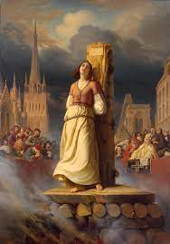
Me connais-tu ?

Slide 33
Je suis Jeanne d’Arc
Jeanne d'Arc (2 minutes d'histoire) – YouTube
Je suis une femme française née le 6 janvier 1412.
J’entends des voix qui m’ordonnent de délivrer la France des anglais.
Je suis accusée d’être une sorcière.
J’ai été condamnée au bûcher.

Slide 34
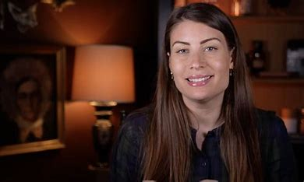
Me connais-tu ?

Slide 35
Je suis (Silent) Jill
Je suis une Youtubeuse effectuant des expériences dans des maisons hantées.
Je suis animatrice TV sur RTL.
Je suis belge.
La sorcellerie me passionne.

